Slide 1

Инновационный проект
Организационно- педагогические условия гибридного (интегративного) подхода к обучению через механизм взаимодействия с отраслевыми партнерами
(Реализация проекта -1 год)
Инновации в профессиональном образовании
Материалы проекта подготовили
Директор ОГБПОУ
«Ульяновский техникум питания и торговли» _________А.А. Красников
Научный руководитель_____________________________ Е. Е. Вагина
Заместитель директора по НМР______________________Н.С. Русецкая
заместитель директора поУР________________________ Ю.Ю. Бесова
Для формирования целостной картины мира необходимо развивать представление о целостности интегративно-через внутреннюю связь содержательного аспекта образования и деятельностного

Slide 2
ВСЕ, ЧТО НАХОДИТСЯ ВО ВЗАИМНОЙ СВЯЗИ, ДОЛЖНО ПРЕПОДАВАТЬСЯ
В ТАКОЙ ЖЕ СВЯЗИ
Я.А. КОМЕНСКИЙ
Гибридное
(интегративное)
обучение
Гибридный -совмещающий в себе признаки различных предметов, явлений. В своей основе «гибридный» означает «смешанный», «объединяющий»
Интегративный подход как «целостное представление совокупности объектов, явлений и процессов, объединяемых общностью, в результате чего создается новое качество»
Бесшовность (мультиформатность) соединение нескольких пространств
Технологичность (интеракция) обучается и исследует в реальном пространстве
Комбинирование мультиформатности и интеракции можно обозначить как гибридный подход

Slide 3
Постановление Правительства РФ от 24.12.2008 N 1015
"Об утверждении Правил участия объединений работодателей в разработке и реализации государственной политики в области профессионального образования.
Письмо Министерства Просвещения Российской Федерации от 19 августа 2021 года N АБ-1282/05. О направлении методических рекомендаций по содействию занятости выпускников
Государственная программа РФ «Развитие образования» на 2018-2025 годы
Утвержденная постановлением Правительства РФ от 26.12.2017 №1642
Нормативная база
Федеральный проект «Профессионалитет»
– Постановление Правительства Российской Федерации от 16.03.2022 № 387
- новая модель практико-ориентированной подготовки квалифицированных кадров по наиболее востребованным профессиям и специальностям, направленная на максимальное приближение условий подготовки обучающихся образовательных организаций среднего профессионального образования к реальным условиям производства
Эксперимент в целях разработки, апробации и внедрения новой образовательной технологии конструирования образовательных программ СПО, а также интенсификации образовательной деятельности на основе совершенствования практической подготовки на современном оборудовании с применением интегративных педагогических подходов
Федеральный закон от 09.11.2024 № 381-ФЗ
"О внесении изменения в Трудовой кодекс Российской Федерации"
­Распоряжение Минпросвещения России от 25.12.2019 № Р-145
«Об утверждении методологии (целевой модели) наставничества обучающихся для организаций, осуществляющих образовательную деятельность по общеобразовательным, дополнительным общеобразовательным и программам среднего профессионального образования, в том числе с применением лучших практик обмена опытом между обучающимися»

Slide 4
01
СОГЛАШЕНИЕ О ВЗАИМОДЕЙСТВИИ
ПОЛОЖЕНИЕ
О СОВМЕСТНОМ ОТРАСЛЕВОМ МЕТОДИЧЕСКОМ СОВЕТЕ В УСЛОВИЯХ ГИБРИДНОГО (ИНТЕГРАТИВНОГО) ОБУЧЕНИЯ
Организационно-педагогические условия гибридного (интегративного) подхода к обучению через механизм взаимодействия с отраслевыми партнёрами
02
03
ДОРОЖНАЯ КАРТА
ПО ВНЕДРЕНИЮ ГИБРИДНОГО (ИНТЕГРАТИВНОГО)
ПОДХОДА К ОБУЧЕНИЮ РАБОЧИХ И СПЕЦИАЛИСТОВ СФЕРЫ СЕРВИСА
04
КОМПЛЕКТ МОДЕЛЕЙ ГИБРИДНОГО (ИНТЕГРИРОВАННОГО) ОБУЧЕНИЯ
05
ИНСТРУМЕНТАРИЙ ИНТЕНСИФИКАЦИИ
И ОПТИМИЗАЦИИ

Slide 5
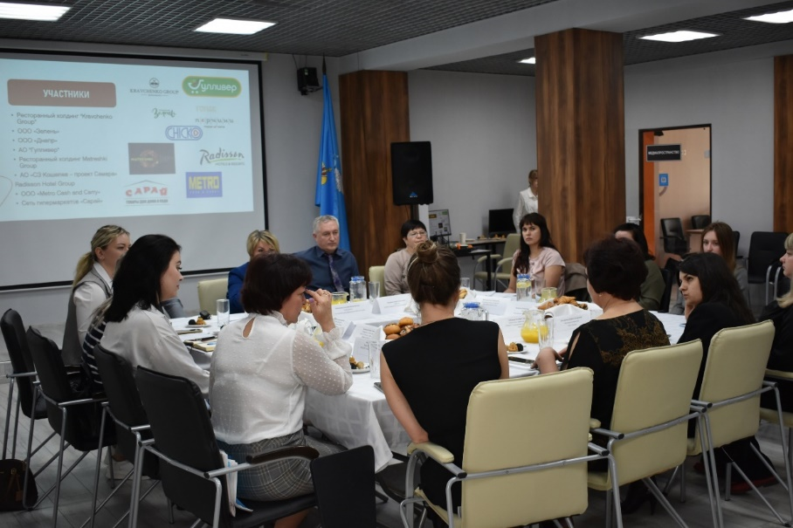
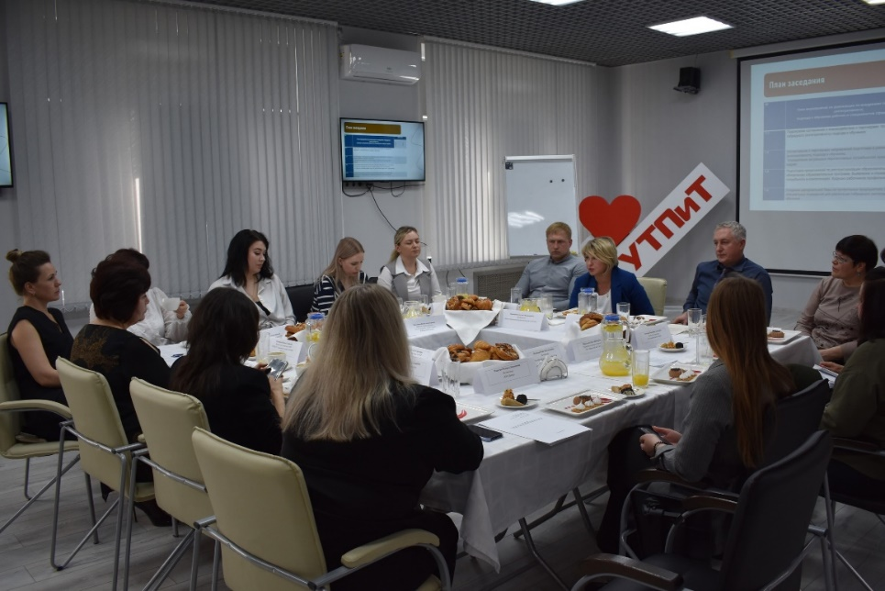
Совместный отраслевой совет (СОМС) –как инструмент создания организационно-педагогических условий гибридного (интегративного) подхода к обучению через механизм взаимодействия с отраслевыми партнёрами
ПРОГРАММА
ЗАСЕДАНИЯ СОВМЕСТНОГО ОТРАСЛЕВОГО СОВЕТА (СОМС)
СФЕРЫ СЕРВИСА
«Условия взаимодействия для организации гибридного (интегративного) подхода к обучению»
Формат мероприятия: деловой завтрак
Задачи мероприятия: обмен идеями, мнениями по организации гибридного обучения
Участники: представители профильных предприятий сферы сервиса, представители педагогического коллектива техникума
Место проведения: ОГБПОУ УТПиТ
На обсуждение выносятся следующие вопросы:
Модели обучения рабочих и специалистов сферы сервиса
Реструктуризация образовательного процесса
Виды деятельности (ПМ) значимые для профильных предприятий
Ведущие специалисты профильных предприятий – наставники, преподаватели профессиональных модулей.

Slide 6
Рассмотрено на заседании
Совместного отраслевого методического совета
Протокол №1 от 18.04.2024 года
Председатель СОМС
ПОЛОЖЕНИЕ
О СОВМЕСТНОМ ОТРАСЛЕВОМ МЕТОДИЧЕСКОМ СОВЕТЕ В УСЛОВИЯХ ГИБРИДНОГО (ИНТЕГРАТИВНОГО) ОБУЧЕНИЯ
Организация гибридного (интегративного) обучения на предприятиях сферы услуг.
Обеспечение условий для синхронного (практика + теория + производственные технологии + производственные стандарты и требования) освоения профессиональных образовательных программ; использования электронного, совмещенного, параллельного обучения
Выбор актуальных для предприятия сферы услуг возможных сочетаний модулей для реализации в образовательном процессе.
Привлечение ведущих специалистов предприятий сферы услуг в образовательный процесс. Закрепление наставников на производстве.
Выработка рекомендаций по совершенствованию учебно-материальной базы и методическому обеспечению образовательного процесса как в техникуме, так и на предприятиях сферы услуг.
Создание условий для трудоустройства и успешной карьеры выпускников.
Действие в контексте общей стратегии социального партнерства, уважения позиций и учета интересов разных сторон.
Мотивация и стимулирование участников совместного образовательного процесса
Председатель СОМС | Состав Совместного отраслевого методического совета по реализации гибридного (интегрированного)обучения
Заместитель председателя СОМС | Константин Юрьевич Кочуров .- операционный управляющий Ресторанный холдинг «Kravchenko Group»
 | Андрей Анатольевич Красников - директор ОГБПОУ УТПиТ
 | Елена Александровна Сорокина - начальник отдела подбора и адаптации персонала АО «Гулливер»
 | Екатерина Алексеевна Самарина - директор по персоналу сети супермаркетов «Сарай
 | Ольга Николаевна Шмелькова - руководитель отдела по работе с персоналом ООО «METRO Cash and Carry»
 | Юлия Константиновна Маликова - HRменеджер Ресторанный холдинг«Matreshki group»
 | Юлия Александровна Мартынова - директор службы персонала АО «СЗ Кошелев-проект Самара» Pedisson Hotel Group
 | Дилюза Дамировна Дмитриенко Менеджер по персоналу ООО Зелень, ООО «Перчики»
 | Ксения Алексеевна Золотова - специалист службы персонала АО «СЗ Кошелев-проект Самара» Pedisson Hotel Group
 | Юлия Юрьевна Бесова – заместитель директора по УР ОГБПОУ УТПиТ
Секретарь СОМС | Наталья Степановна Русецкая - заместитель директора по НМР
СОГЛАШЕНИЕ О ВЗАИМОДЕЙСТВИИ
ПРЕДМЕТ СОГЛАШЕНИЯ
1.1. Предметом соглашения является взаимодействие Сторон, осуществляемое в целях реализации гибридного (интегративного) обучения
1.2. Настоящее положение определяет основные цели, направления и порядок взаимодействия сторон.
1.2. Стороны обязуются организовывать в 2024-2025 учебном году совместную подготовку квалифицированных рабочих кадров и специалистов среднего звена для предприятий сферы услуг в условиях гибридного (интегративного) обучения в отношении обучающихся очной, заочной формы обучения, в том числе поступившим по целевому набору по профессиям и специальностям среднего профессионального образования, слушателей программ дополнительного профессионального образования

Slide 7
Областное государственное бюджетное профессиональное образовательное учреждение
«Ульяновский техникум питания и торговли»
ПРИКАЗ
02.09.2024 №317
О формировании в 2024-2025 году и закреплении наставнических пар или групп в ходе реализации целевой модели наставничества
Ресторанный холдинг «Kravchenko Group»
№ | Адрес предприятия | ФИО наставника | Телефон
1 | Ресторан «Понзу» | Сафиулов Данис | -повар
2 | Ресторан «Мируки» | Дибердин Владислав | шеф -повар
3 | Ресторан «Джакомо» | Федорков Николай | шеф -повар
4 | Ресторан «Остерия/Йоко» ул. Ливанова | Хамидуллин Ильсур | шеф -повар
5 | Ресторан «Кинза» ул. Ульяновский, 11 | Хамидуллин Ильсур | шеф -повар шеф
6 | Ресторан «Йоко» пр. Ульяновский, 19 | Муратов Александр | шеф -повар
7 | Ресторан «Харуки» | Морозов Евгений | шеф -повар
8 | Деливери | Янин Владимир | шеф -повар
Ресторанных холдинг «Matreshki Group»
№ п/п | Адрес предприятия | ФИО наставника | Должность
1. | Ресторан «After» | Пузарин Дмитрий | шеф -повар
 |  | Колыданов Данил | су-шеф
 |  | Балыков Николай | су-шеф
2. | Ресторан «Дубинин» | Котляров Константин | шеф-повар
 |  | Зарубин Илья | су-шеф
3. | Ресторан «Алазани» | Сахарова Наталья | шеф-повар
 |  | Вьюнов Степан | су-шеф
4. | Ресторан «Матрешки» | Хованова Ксения | шеф-повар
5. | Кондитерский цех «Матрешки» | Комарова Светлана | шеф-кондитер
6. | Бар «Тор-Hop» | Ахмедов Айдын | шеф-повар
7. | Ресторан «Хинкальная лавка» | Салихов Эльмир | шеф-повар
 |  | Григорьев Максим | шеф-повар
На основании приказа ОГБПОУ «Ульяновский техникум питания и торговли» от 20.09.2023 года № 369/1 «О внедрении целевой модели наставничества» году, п р и к а з ы в а ю:
1. Продолжить реализации целевой модели наставничества в 2024-2025 учебном году.
2. Утвердить пары и группы наставников-педагогов студентов техникума представителей социальных партнеров и закрепленных за ними наставляемых для реализации программы наставничества в соответствии с формами наставничества:
ООО «Другие рестораны»
№ п/п | Адрес предприятия | ФИО наставника
1. | Городские кафе «Вольсов» | Бренд-шеф Каталымов Дмитрий Александрович
2. | Городские кафе «Вольсов» | Су-шеф Мельникова Светлана Александровна
3. | Городские кафе «Вольсов» | Ст. кондитер Мельникова Светлана Александровна
4. | Ресторан «Антресоль» ул. Гончарова, 30 | Су-шеф Антонов Антон Евгеньевич
5. | Ресторан «Антресоль» ТЦ Аквамолл | Су-шеф Москалев Владимир Николаевич
6. | Ресторан «Антресоль» пр. Ульяновский, 3 | Су-шеф Алексеев Матвей Игоревич
7 | Ресторан «Гонзо» | Шеф-повар Смирнов Илья Николаевич

Slide 8
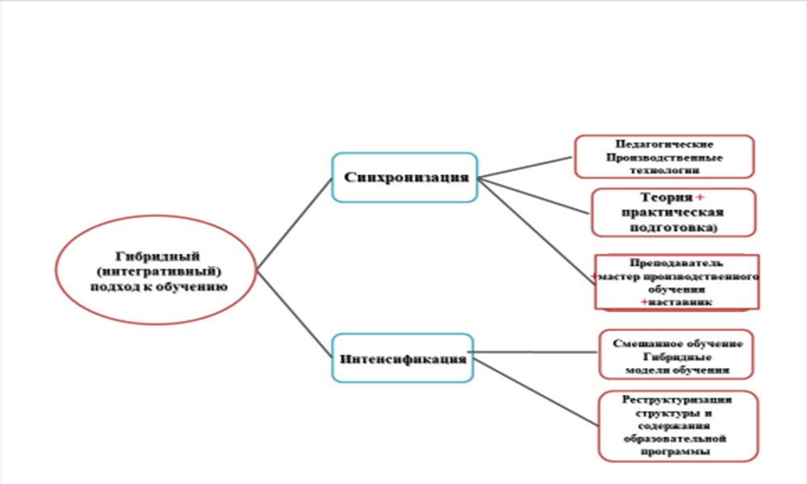


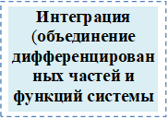



Гибридный (интегративный)подход к обучению
Интеграция
в рамках гибридного (интегративного) подхода к обучению

Slide 9
Модель гибридного (интегративного)подхода к обучению
ТЕХНИКУМ |  | ПРЕДПРИЯТИЕ
Подготовка рабочего учебного плана, учебного графика, расписания занятий для реализации модели гибридного (интегративного) обучения | Интеграция Синхронизация Интенсификация (оптимизация, цифровизация) Система наставничества | Определение, назначение и мотивация наставников -специалистов, наставников-преподавателей
Распределение часов образовательной программы, вынесенной на предприятие (УД, ПМ, УП, ПП) |  | Проведение теоретических занятий ведущими специалистами предприятия (наставниками) (УД, ПМ, УП, ПП)
Проведение бинарных практических и лабораторных занятий с участием преподавателей и ведущих специалистов |  | Проведение мастер-классов от ведущих специалистов предприятия,
Организация подготовки к демонстрационному экзамену |  | Подготовка к чемпионату «Профессионалы»

Slide 10
Примерное распределение часов образовательной программы, вынесенной на предприятие
Коды профессиональных и общих компетенций | Наименование разделов профессионального модуля | Объем образовательной программы | Объем образовательной программы
 |  |  | Занятия во взаимодействии с преподавателем |  |  |  |  | Самостоятельная работа
 |  |  | Обучение по МДК |  |  | Практики
 |  |  | Всего часов | Всего часов |  | Учебная | Производственная
 |  |  |  | Лекции | ПЗ, ЛЗ
ПК.1.1. -1.4. ОК.01.07. ОК.09. ЦОПТВ,1 ЦОПТВ.6 | МДК 01.01 | 58 | 58/46 | 34/30 | 24/16 | 72 | 36 | 10
ПК.1.1. -1.4. ОК.01.07. ОК.09. ЦОПТВ,1 ЦОПТВ.6 | МДК 01.02 | 122 | 122 | 60/50 | 54/36 | - | 72 | -
ПК.1.1. -1.4. ОК.01.07. ОК.09. ЦОПТВ,1 ЦОПТВ.6 | Учебная практика | 72 | 72 | - | - | - | - | -
 | Производственная практика | 108 | 108 | - | - | - | - | -
Всего |  | 180 | 180 | 94/80 | 78/52 | 72 | 108

Slide 11
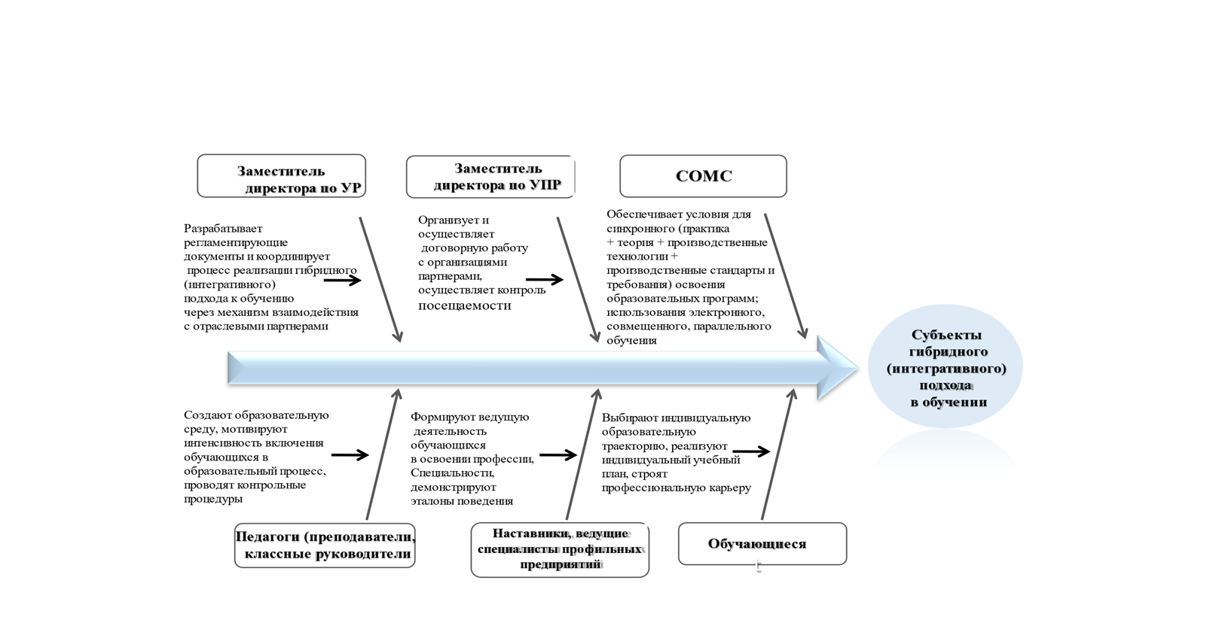
Субъекты реализации гибридного (интегративного) подхода к обучению через механизм взаимодействия с отраслевыми партнерами

Slide 12

Механизм коммуникаций для реструктуризации образовательного процесса
программы технологии
системы
оценки
Формирование компетенций и личностных качеств
требования
требования
индикаторы
Государство, регион
Запросы на компетенции
Учебный план
Работодатель
требования
Студент
требования
Родители
Специалист по коммуникациям
Аналитик
Координатор ОП
Специалист по управлению содержанием ОП
Педагоги
Студенты
требования
Заказчик определяет требования, на основе которых создается учебный план, вводятся новые модули, форматы занятий, образовательные технологии, средства, методы, способы направленные на формирование конкретных компетенций, в том числе дополнительных.

Slide 13
Механизм реструктуризации элементов ОП
Вариант 1
(уч. планы, график УП
расписание)
Студент 1
Работодатель1
Студент 2
Вариант 2
Работодатель
2
данные
Вариант 3
Студент 3
Работодатель
3
Аналитик
Координатор образовательного процесса
Вариант n
Студент 4
Работодатель
n
Обработанные данные по требованиям заказчиков, лежат в основе разных вариантов формирования координатором образовательного процесса элементов учебного плана под конкретного работодателя

Slide 14
Перестройка элементов ОП
Действующее
Другое
Регулируемое образовательное пространство
Свободное образовательное пространство
Свободное образовательное пространство
УП 1
УП 1
УП 2
УП
УП 2
УП n
Регулируемое образовательное пространство
УП n
УП
Необходимость удовлетворения разных требований работодателей выводят образовательную организацию
на создание такой образовательной среды, которая даст возможность обучающимся получить индивидуальный набор компетенций

Slide 15
Рабочая программа ПМ. 01 Приготовление и подготовка к реализации полуфабрикатов для блюд, кулинарных изделий разнообразного ассортимента
Профессии 43.01.09 Повар, кондитер
Коды профессиональных и общих компетенций | Наименование разделов профессионального модуля | Объем образовательной программы | Объем образовательной программы
 |  |  | Занятия во взаимодействии с преподавателем |  |  |  |  | Самостоятельная работа
 |  |  | Обучение по МДК |  |  | Практики
 |  |  | Всего часов | Всего часов |  | Учебная | Производственная
 |  |  |  | лекции | ПЗ, ЛЗ
ПК.1.1.-1.4. ОК.01.07.ОК.09. ЦОПТВ,1 ЦОПТВ.6 | МДК 01.01 | 58 | 58/46 | 34/30 | 24/16 | 72 | 36 | 10
ПК.1.1.-1.4. ОК.01.07.ОК.09. ЦОПТВ,1 ЦОПТВ.6 | МДК 01.02 | 122 | 122 | 60/50 | 54/36 | - | 72 | -
ПК.1.1.-1.4. ОК.01.07.ОК.09. ЦОПТВ,1 ЦОПТВ.6 | Учебная практика | 72 | 72 | - | - | - | - | -
 | Производственная практика | 108 | 108 | - | - | - | - | -
Всего |  | 180 | 180 | 94/80 | 78/52 | 72 | 108
ПМ, МДК | Лекции | ПЗ | ЛЗ
ПМ.01 | 30 | 4 | 12
ПМ.02 | 84 | 30 | 36
ПМ.03 | 90 | 10 | 24
ПМ.04 | 78 | 32 | 24
ПМ.05 | 179 | 30 | 48
Всего | 461 | 106 | 120

Slide 16
максимально приблизится система подготовки кадров среднего звена к запросам рынка в регионе в отрасли;
студенты будут учиться не для трудоустройства на абстрактную работу, а на конкретное место в конкретных компаниях;
процесс обучения станет общей целью образовательной организации и отраслевых партнеров; участниками обучения станут и потенциальные работодатели, способные четко определить компетенции необходимые специалистам;
представиться возможность выбора формата обучения за счет интеграции всех форматов;
обеспечиться бесшовность и технологичность обучения -соединение пространства обучения и реальной будущей деятельности;
будет внедрена интеграция инновационных и традиционных практик обучения
Ожидаемые эффекты гибридного (интегративного) обучения

